Slide 1



Slide 2
1장. 서버란

Slide 3
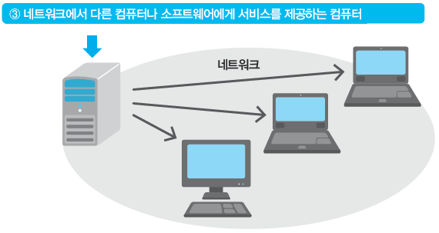
서버
플랫폼
컴퓨터에서 서버는
클라이언트에게 서비스를 제공한다
→ 즉, 서버란 네트워크의 ‘클라이언트＇에게
여러 가지 서비스를 제공하는 컴퓨터

Slide 4

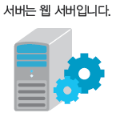
클라이언트/서버 시스템
플랫폼
〮 서버는 클라이언트로부터 리퀘스트(요청)를 받아야 비로소 처리를 시작하여 서비스를 제공
〮 클라이언트/서버 시스템은 서버에서 데이터를 일원적으로 쉽게 관리

Slide 5
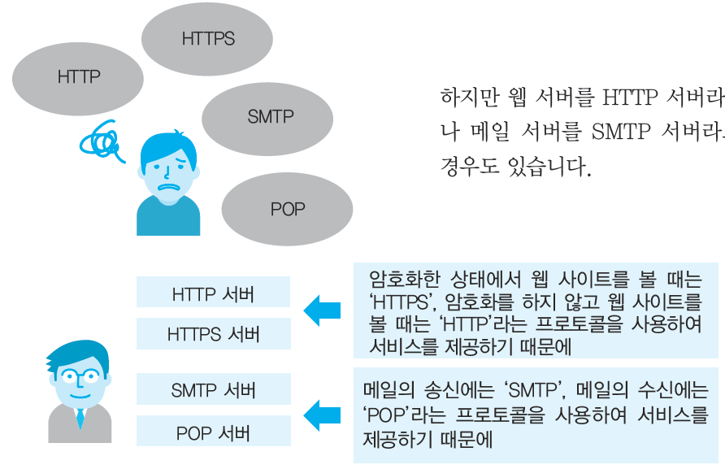
여러 가지 서버
플랫폼
사람에 따라 서비스를 부르는 호칭이나 개념이 다소 다를 뿐이지
본질적으로 크게 다른 것은 아닙니다.

Slide 6
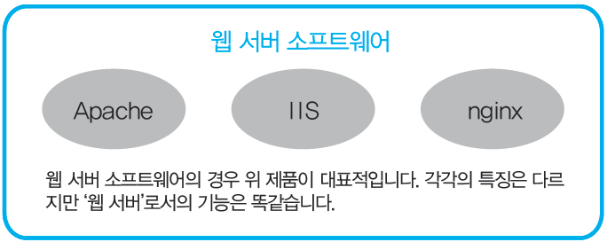
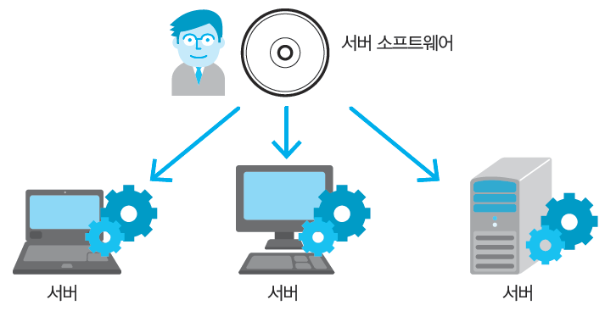
서버 소프트웨어
플랫폼
서버를 구축한다는 것은
서버 소프트웨어를 컴퓨터에 인스톨하여 실행시킨다는 것

Slide 7
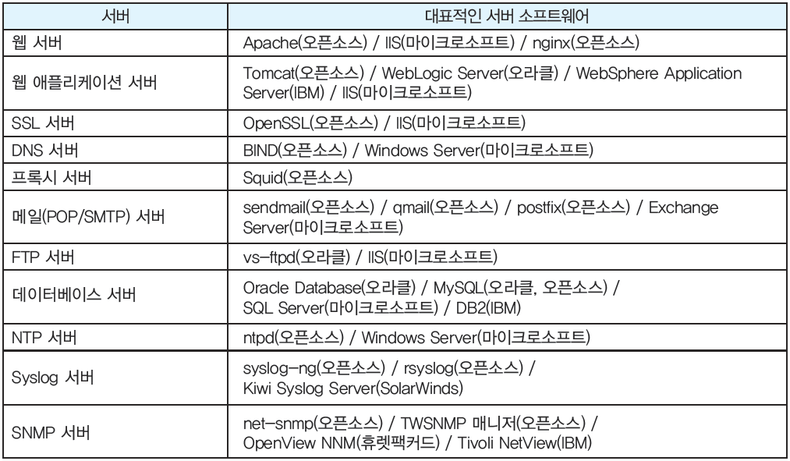
기업에 있어서의 서버
플랫폼

Slide 8
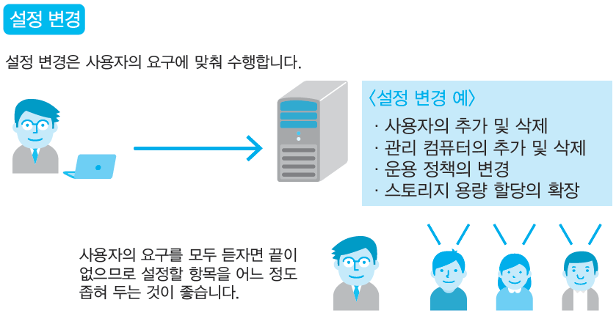
서버의 운용 관리
플랫폼
서버는 구축하면 끝인 것이 아니라
계속 운용 관리를 할 필요가 있습니다.

Slide 9
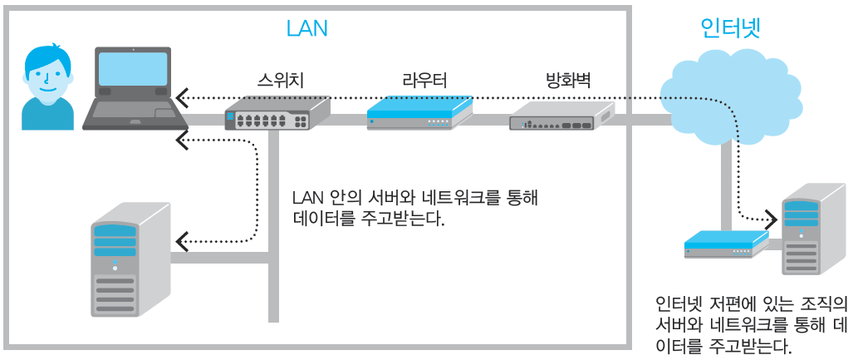
서버와 네트워크
플랫폼
클라이언트와 서버와의 거리는 가까운 경우도 있는가 하면 먼 경우도 있지만,
반드시 네트워크로 연결되어 있습니다.

Slide 10
2장. 네트워크 기초 지식

Slide 11
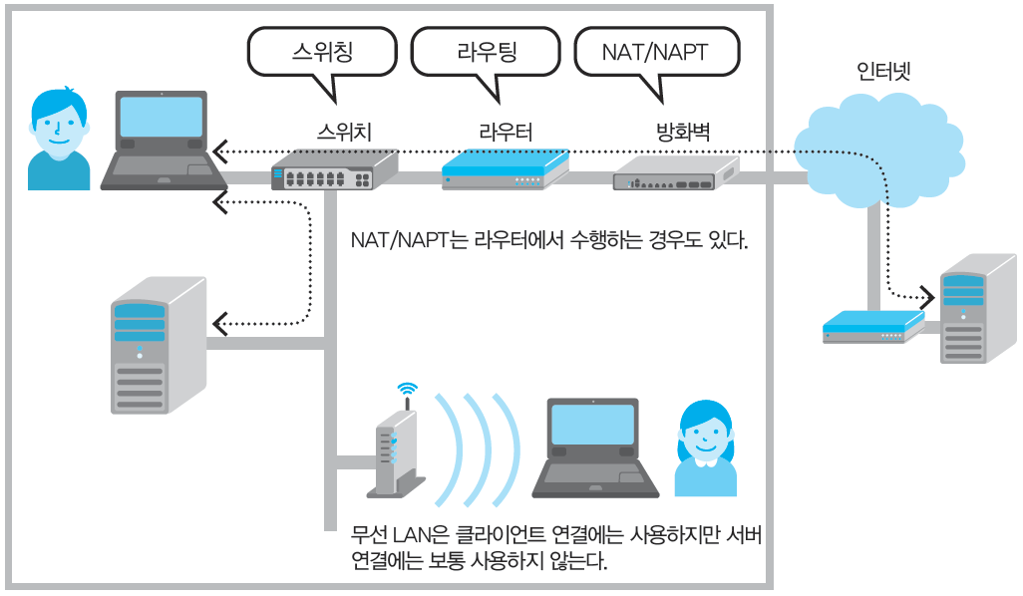
네트워크 기술을 이해하기
플랫폼

Slide 12
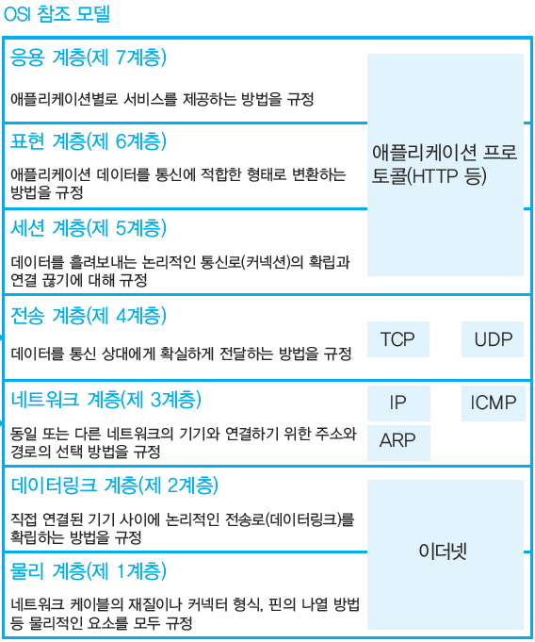
OSI 참조 모델과 프로토콜
플랫폼

Slide 13
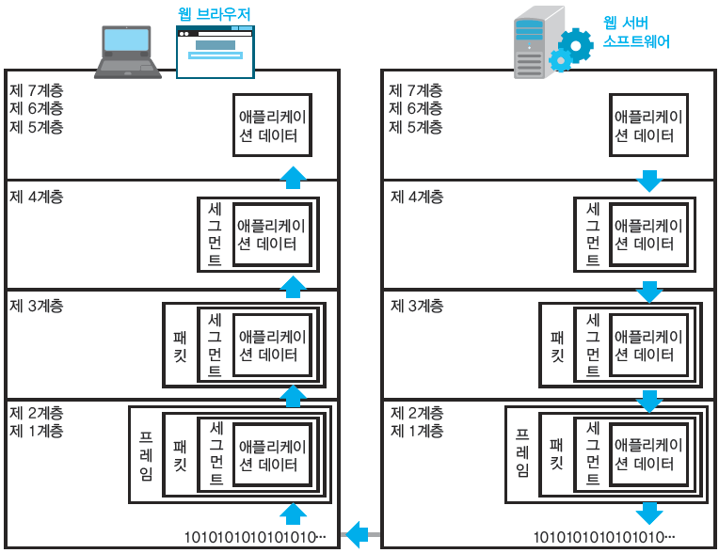
프로토콜의 역할
플랫폼

Slide 14
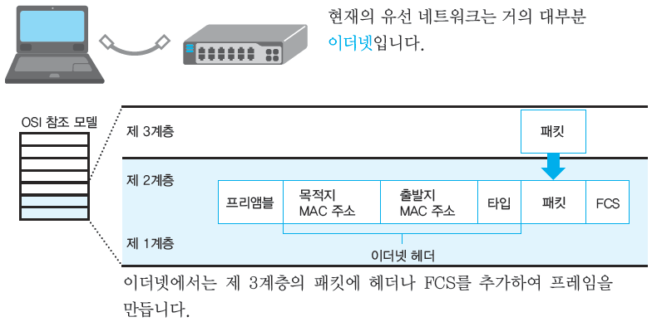
이더넷과 MAC 주소
플랫폼

Slide 15
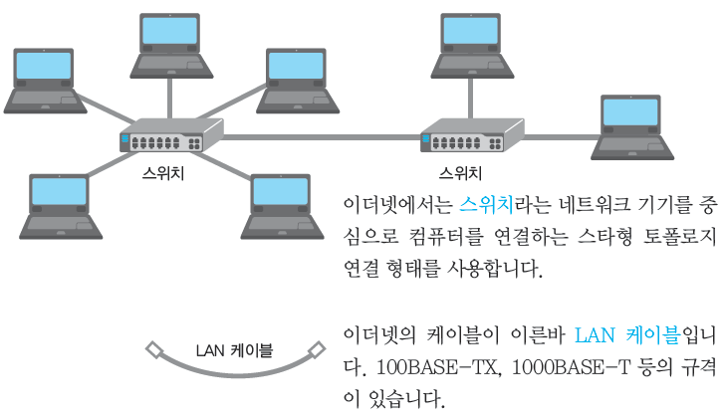
스위칭
플랫폼

Slide 16
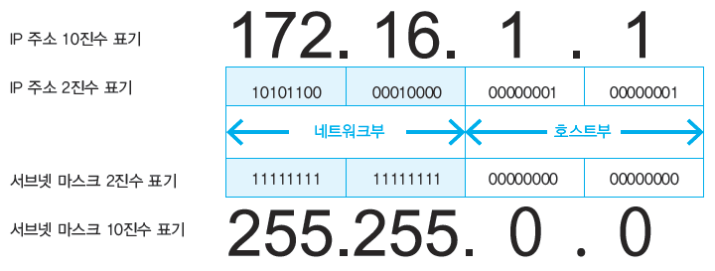
IP와 IP 주소
IP는 통신할 상대를 식별할 때 IP 주소를 사용한다

Slide 17
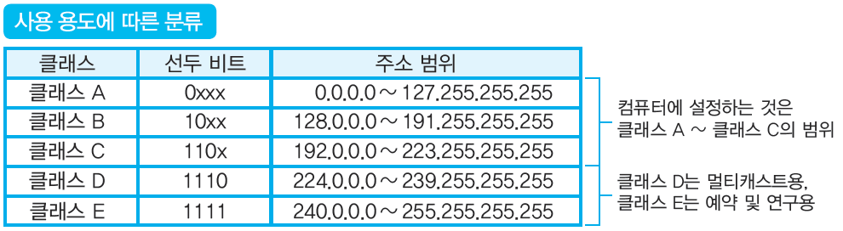
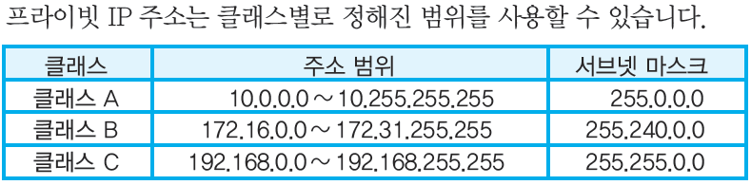
여러 가지 IP 주소

Slide 18
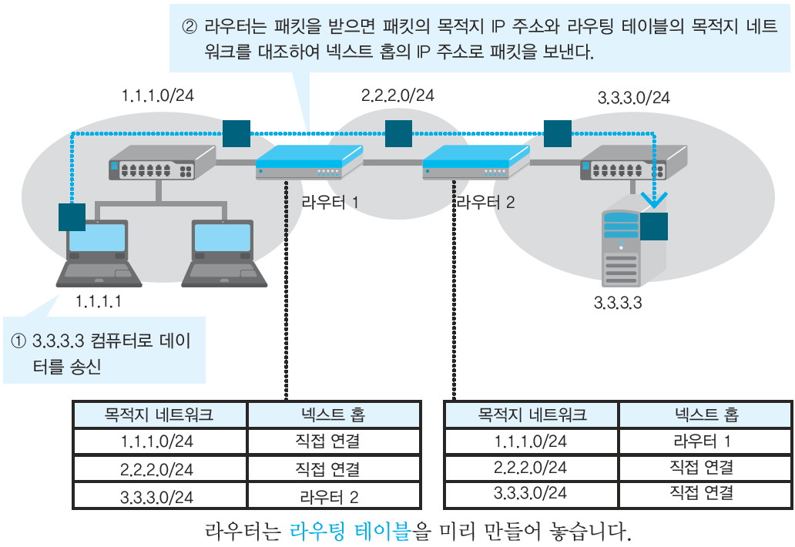
라우팅

Slide 19
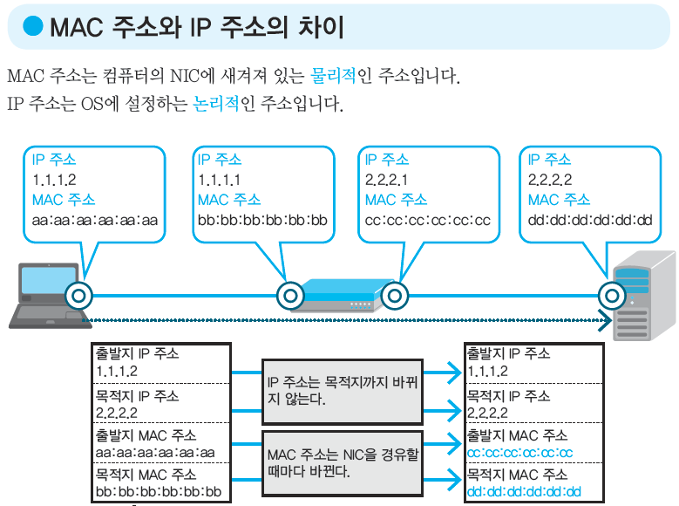
ARP

Slide 20
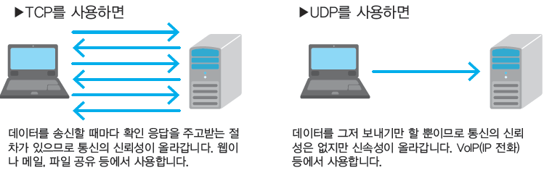
TCP와 UDP

Slide 21
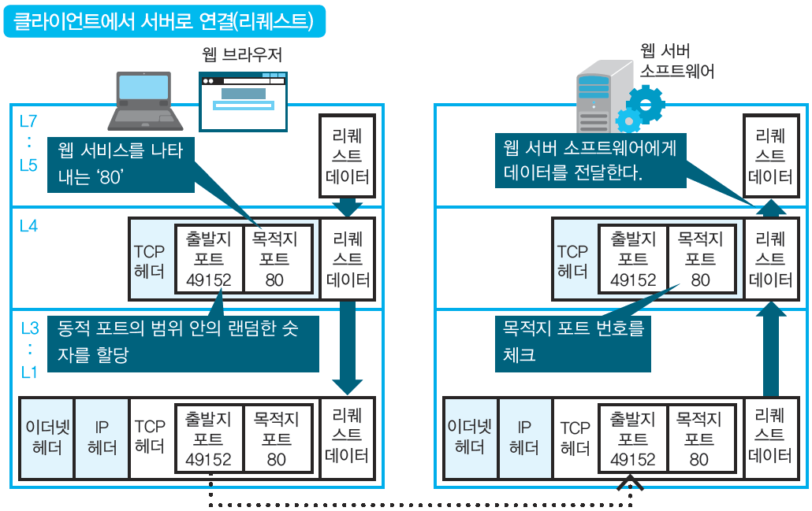
포트 번호의 사용법 ❶

Slide 22
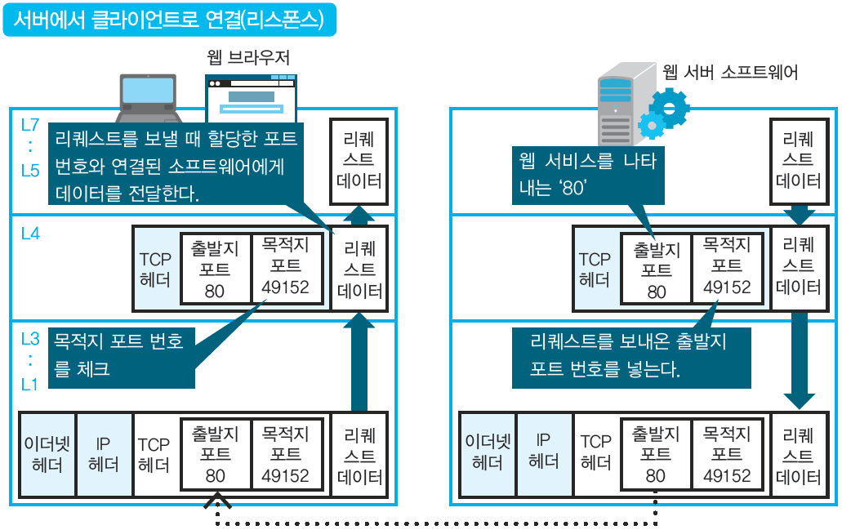
포트 번호의 사용법 ❷

Slide 23
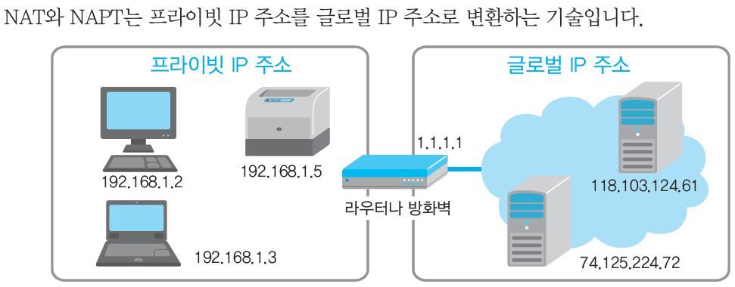
NAT와 NAPT

Slide 24
3장. 서버 준비하기

Slide 25
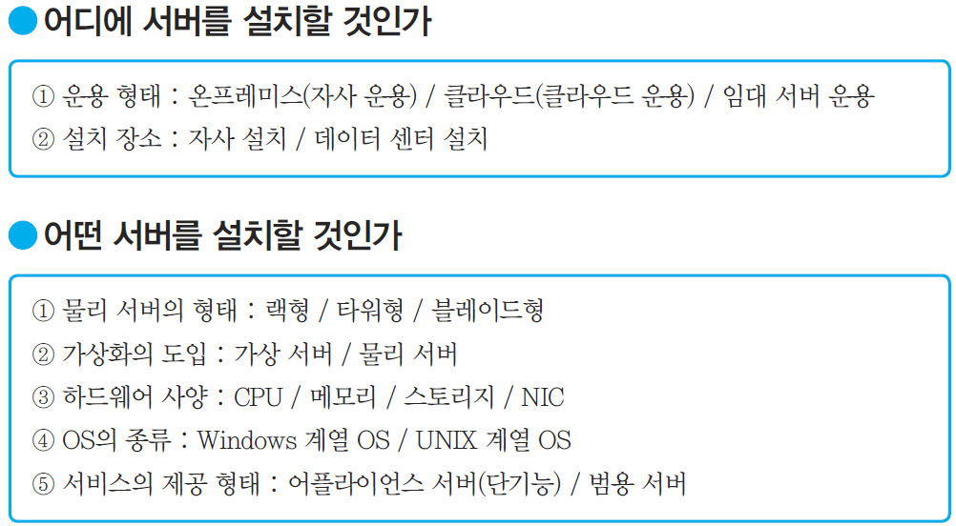
어떤 서버를 이용할지를 선택한다

Slide 26
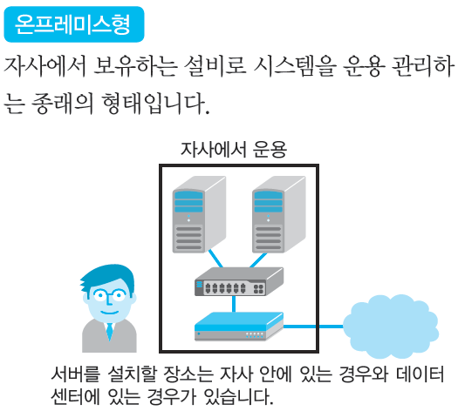
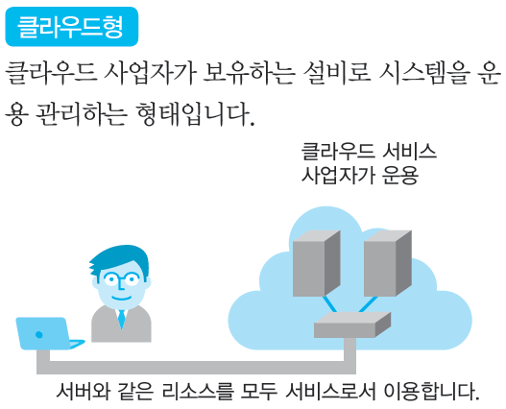
온프레미스형과 클라우드형

Slide 27
클라우드 서비스의 종류
메모리나 CPU, 스토리지 등과 같은 인프라를 제공하는 형태의
클라우드 서비스
IaaS의 확장판으로, 애플리케이션을 가동하기 위한 플랫폼을 제공하는
형태의 클라우드 서비스
소프트웨어(서비스)를 제공하는 형태의 클라우드 서비스

Slide 28
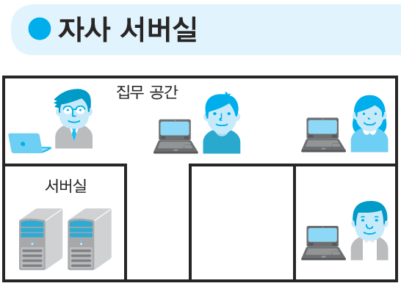
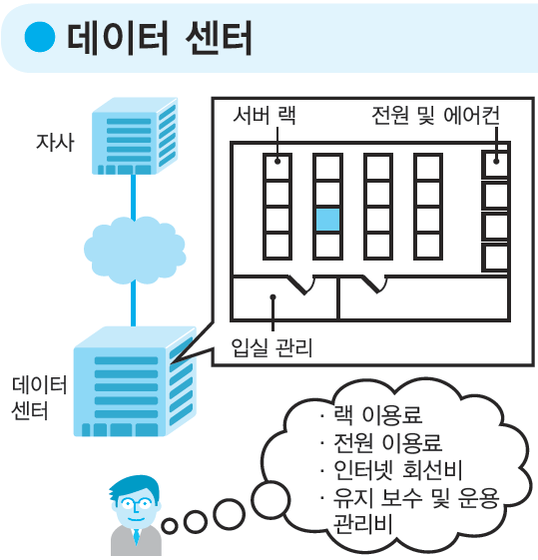
자사 또는 데이터 센터

Slide 29
서버를 가상화할지 말지
서버 가상화는 한 대의 서버를 많은 서버로 분할하여 이용하는 기술
서버 가상화로 만든 서버를 가상 머신 또는 가상 서버라고 함
서버는 쓸데없이 가상화하지 말고 물리 서버로 구축하여 시스템 전체로서의 퍼포먼스 저하를 방지하기 바랍니다.

Slide 30
가상화 소프트웨어의 종류
호스트 OS형은 보통의 OS(호스트 OS)에 인스톨한 가상화 소프트웨어에서 가상 머신(게스트 OS)을 작동시키는 가상화 기술
하이퍼바이저형은 서버에 직접 인스톨한 가상화 소프트웨어에서 가상 머신을 작동시키는 가상화 기술

Slide 31
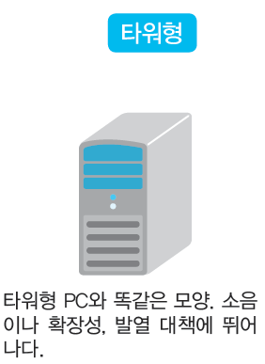
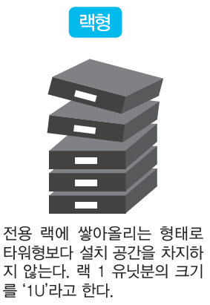
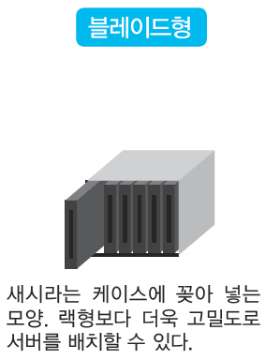
서버의 케이스 모양을 고른다

Slide 32
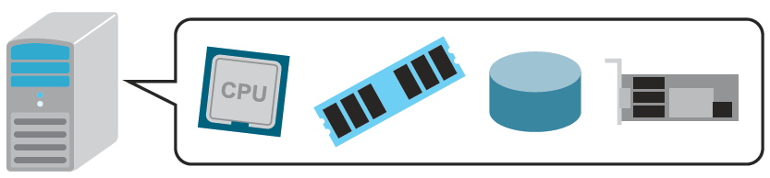
서버를 구성하는 부품
CPU, 메모리, 스토리지 드라이브, NIC

Slide 33
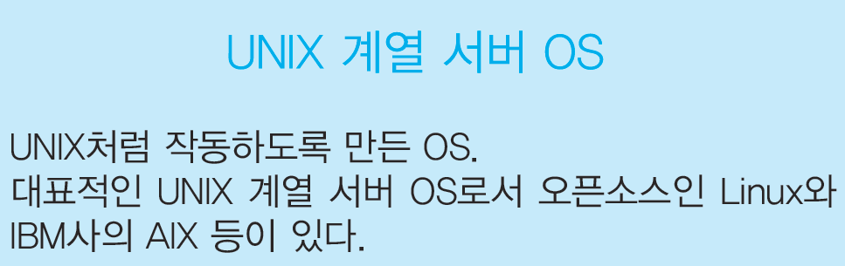
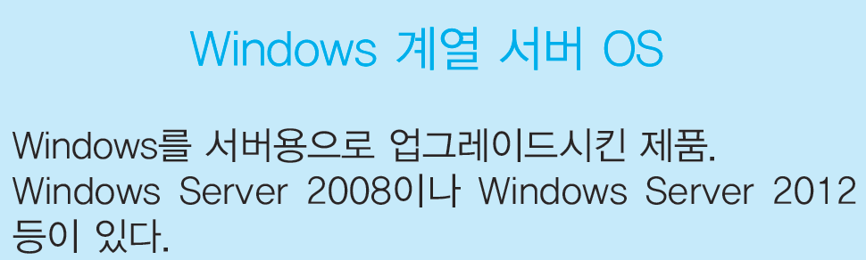
UNIX 계열 서버 OS와 Windows 계열 서버 OS

Slide 34
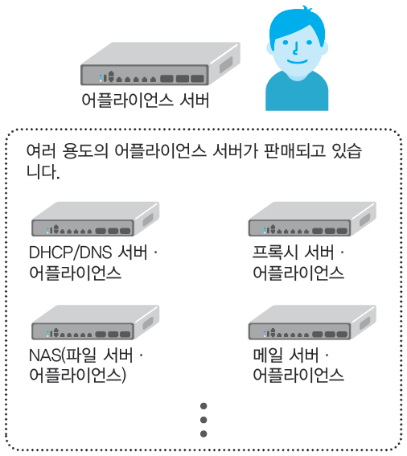
어플라이언스 서버
어플라이언스 서버는 전용 하드웨어에 서버 OS와 서비스를 제공하는 소프트웨어가 처음부터 인스톨되어 있는 서버입니다.

Slide 35
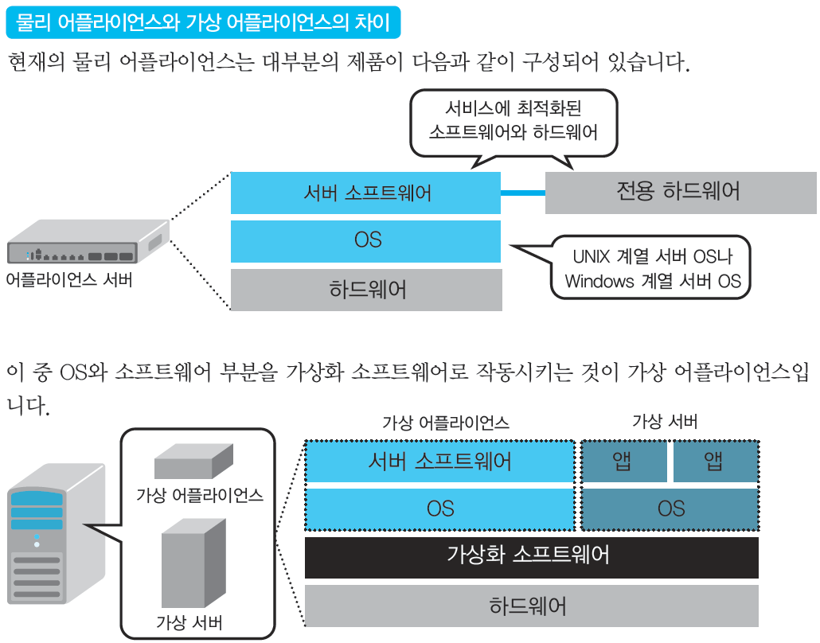
가상 어플라이언스 서버

Slide 36
4장. 사내 서버의 기본

Slide 37
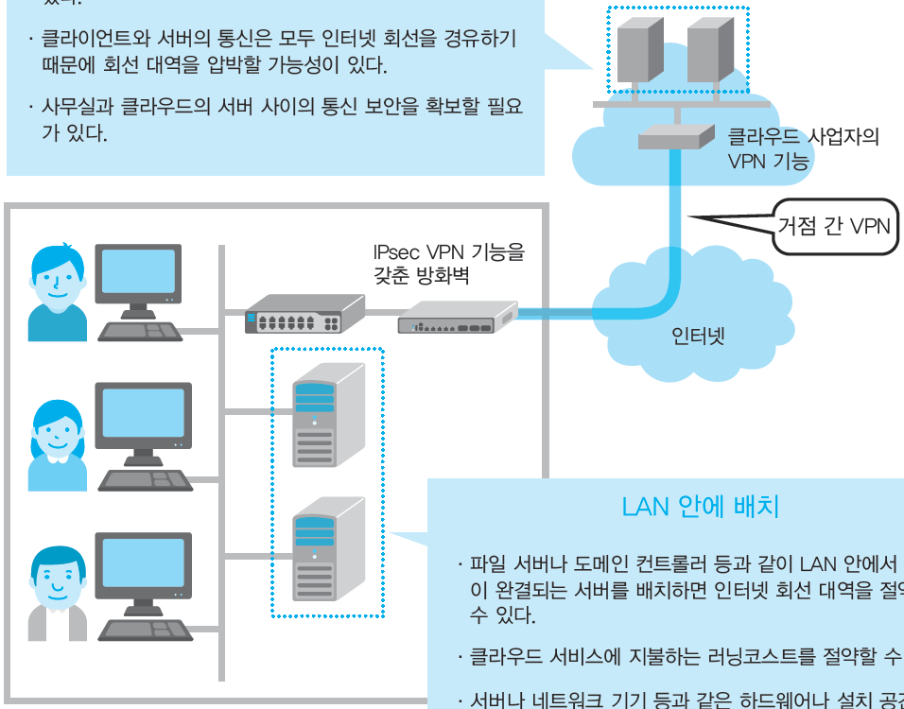
사내 서버의 배치

Slide 38
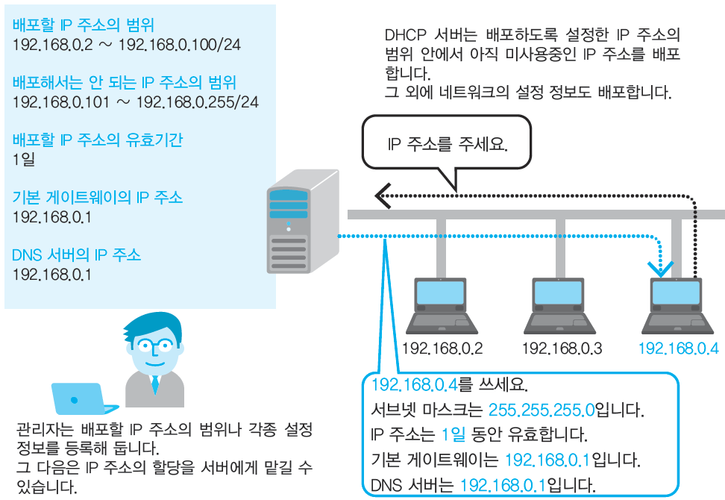
DHCP 서버의 역할

Slide 39
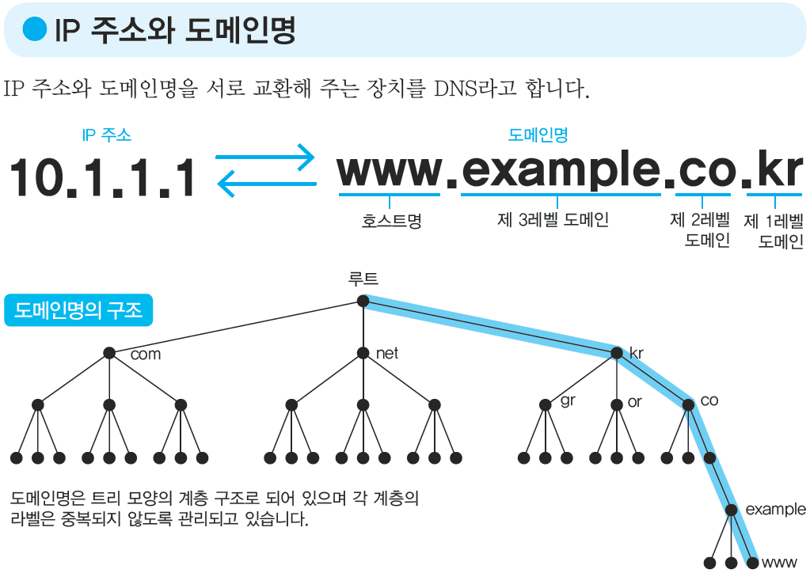
DNS 서버의 역할

Slide 40
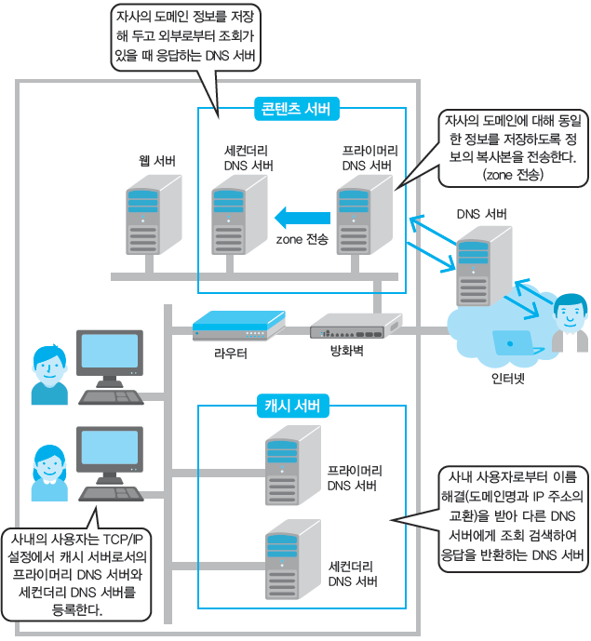
DNS 서버의 이중화

Slide 41
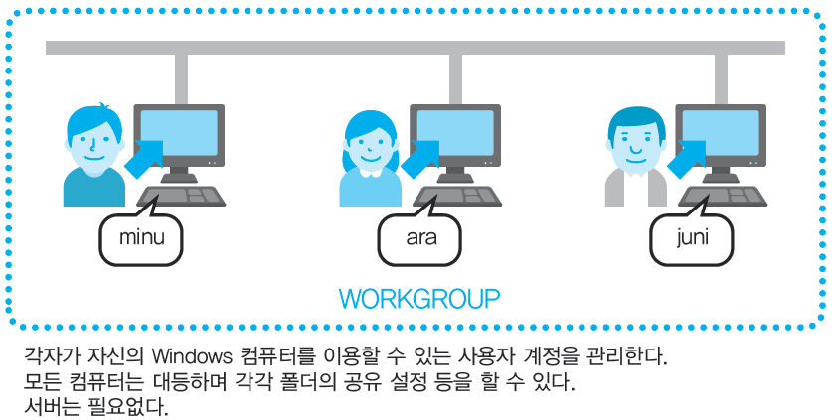
워크그룹과 Active Directory 도메인

Slide 42
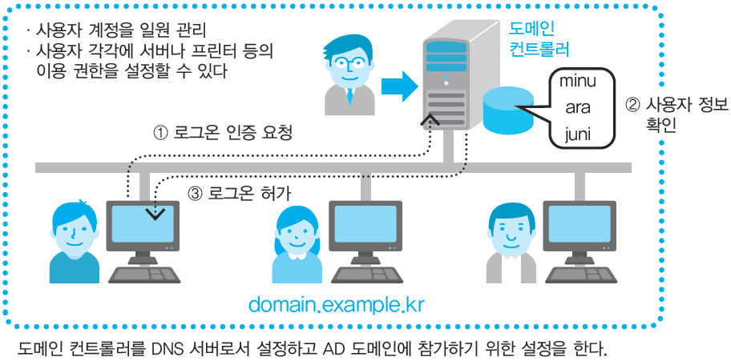
워크그룹과 Active Directory 도메인

Slide 43

Active Directory 도메인을 구성하는 장점
그룹 계정을 이용하면 그룹 계정별로 액세스 권한을 설정할 수 있으므로 설정의 번거로움을 해소할 수 있습니다.
그룹 정책을 사용하면 도메인 내의 규칙을 통일시킬 수가 있으며, 일정한 보안 레벨을 유지할 수 있습니다.

Slide 44
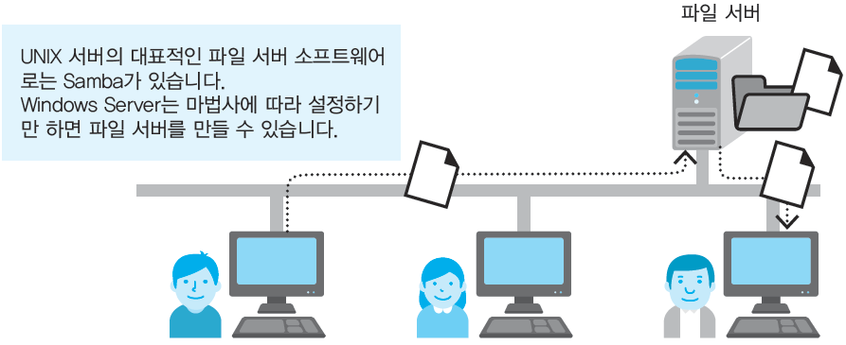
파일 서버의 역할
파일 서버 : LAN이나 WAN과 같은 네트워크에서 다른 컴퓨터와 파일을 공유하거나 데이터를 주고받기 위해 사용하는 서버

Slide 45
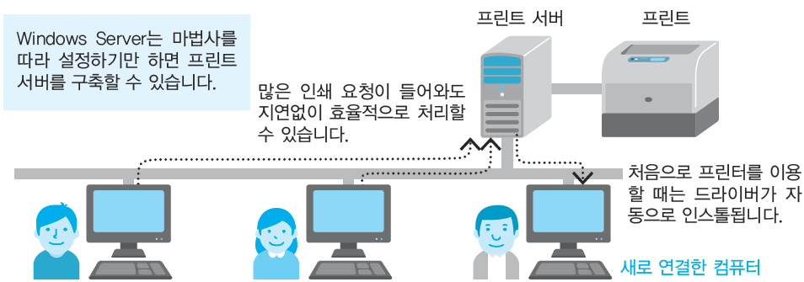
프린트 서버의 역할
프린트 서버 : 여러 컴퓨터가 프린터를 공유하거나 NIC을 내장하지 않은 프린터를 네트워크에 연결하기 위해 사용하는 서버

Slide 46
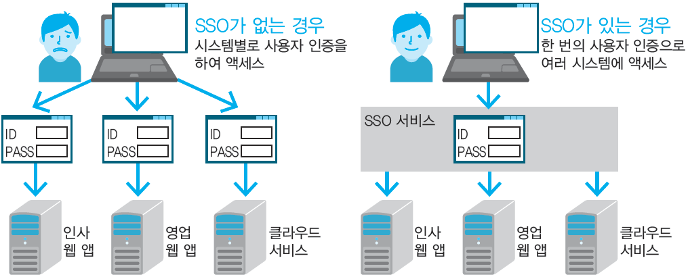
SSO 서버의 역할

Slide 47
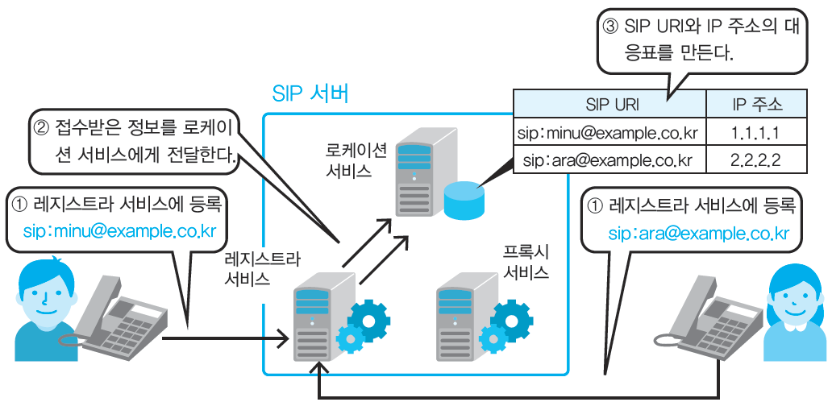
SIP 서버의 역할

Slide 48
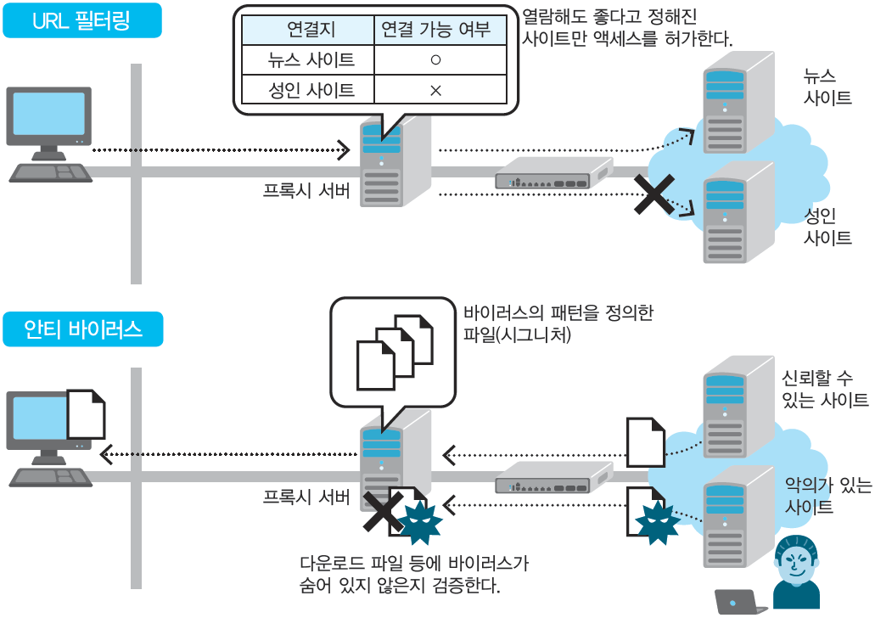
프록시 서버의 역할

Slide 49
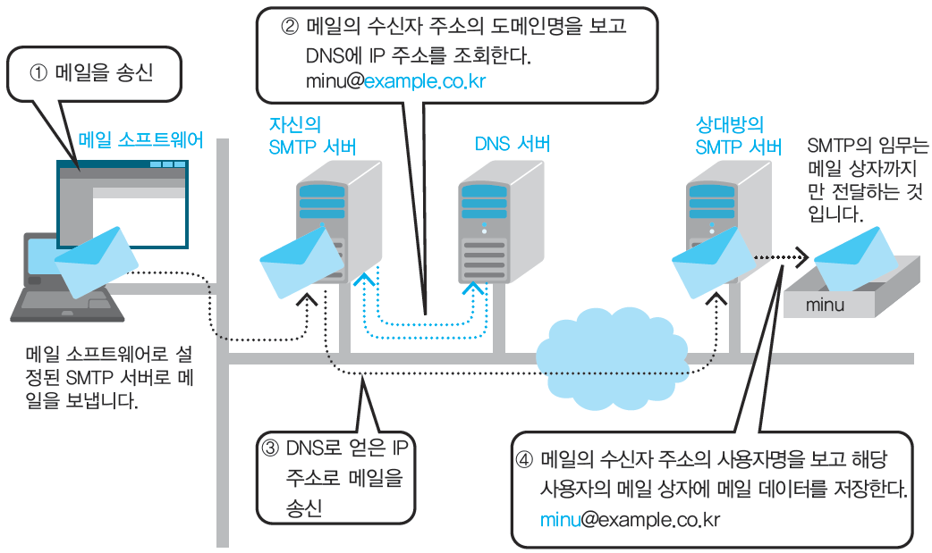
SMTP 서버의 역할

Slide 50
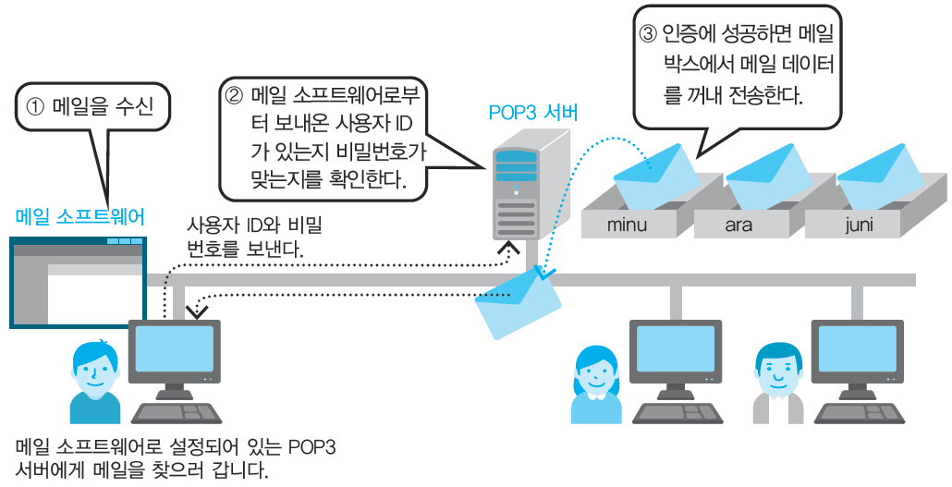
POP3 서버의 역할

Slide 51
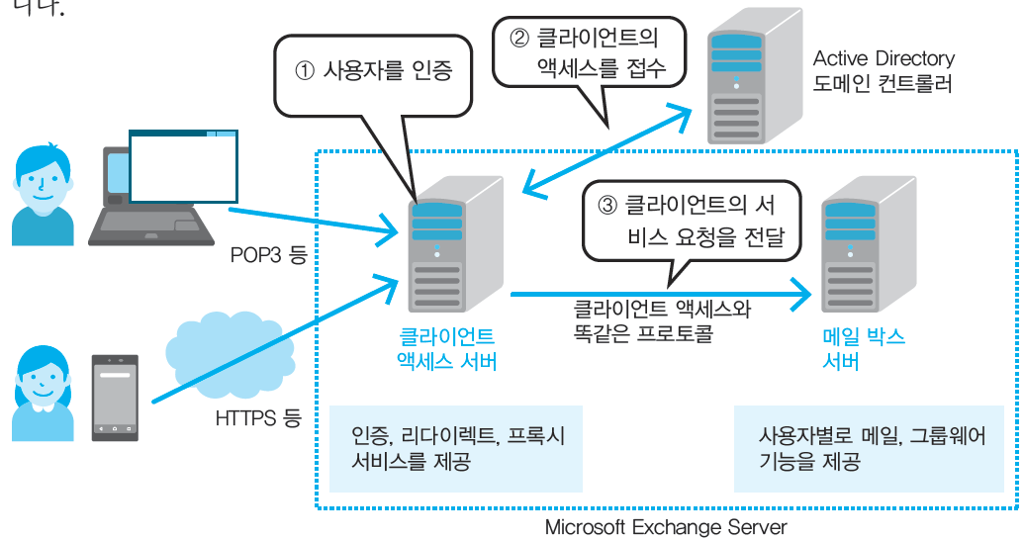
Microsoft Exchange Server의 역할

Slide 52
5장. 공개 서버의 기본

Slide 53
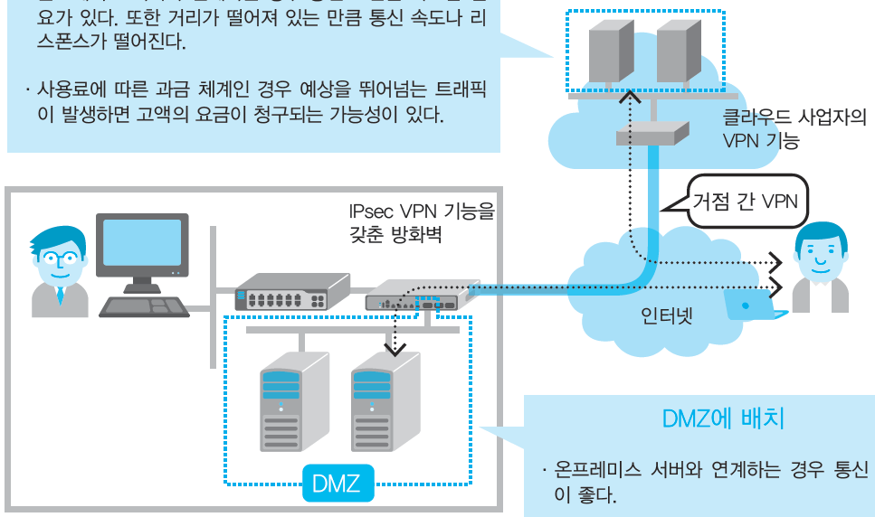


공개 서버의 배치

Slide 54

온프레미스 환경의 서버를 공개한다

Slide 55

클라우드 환경의 서버를 공개한다

Slide 56


웹 서버의 역할

Slide 57

웹 서버에서 하는 처리 ➊

Slide 58

웹 서버에서 하는 처리 ➋

Slide 59

SSL 서버의 역할

Slide 60


두 가지 암호화 기술

Slide 61

SSL을 지원하는 기술

Slide 62

FTP 서버의 역할

Slide 63

웹 애플리케이션 서버의 역할

Slide 64

데이터베이스 서버의 역할

Slide 65

VPN 서버의 역할

Slide 66
6장. 서버를 장애로부터 보호하기

Slide 67

서버에는 장애가 생기는 법

Slide 68

RAID
RAID는 여러 개의 스토리지 드라이브(HDD/SSD)를 하나의 스토리지 드라이브처럼 보이게 해서 다중화와 고속화를 도모하는 기술입니다.

Slide 69

티밍
티밍은 여러 개의 물리 NIC을 논리적으로 하나의 NIC으로 취급하는 기술

Slide 70


UPS

Slide 71

클러스터링
클러스터링은 여러 대의 서버를 네트워크로 연결하여 전체적으로 한 대의 서버처럼 보이게 하는 기술

Slide 72

서버 부하분산 기술 ➊

Slide 73

서버 부하분산 기술 ➋

Slide 74

서버 부하분산 기술 ➌

Slide 75

광역 부하분산 기술

Slide 76
7장. 서버 보안

Slide 77

인터넷에 숨어 있는 위협과 취약성

Slide 78

방화벽으로 서버를 보호한다

Slide 79
방화벽의 선택 방법
최소한으로 필요한 보안 수준으로도 괜찮으면 트래디셔널 방화벽으로도 충분
보안 관리를 편하게 하고 싶은 경우는 UTM을 선택
인터넷에 대한 사용자 트래픽을 애플리케이션 레벨에서 세세하게 제어하고 싶은 경우는 차세대 방화벽을 선택
인터넷에 공개하는 웹 서버를 애플리케이션 레벨에서 보호하고 싶다면
웹 애플리케이션 방화벽(WAF)을 선택

Slide 80

보안 존과 서버의 배치

Slide 81

IDS와 IPS
네트워크를 흐르는 수상한 통신을 식별하여 관리자에게 통지하거나 통신을 차단하는 기능

Slide 82

UTM
UTM : 여러 가지 보안 기능을 한 대로 모은 방화벽
많은 기능을 하나에 집어넣고 있기 때문에 퍼포먼스의 저하에 주의
어떤 한 기능에 병목 현상이 일어나도 그 기능만을 업그레이드 불가

Slide 83

차세대 방화벽
차세대 방화벽 :
UTM의 기능에 ‘애플리케이션 식별’이나 ‘가시화‘ 기능을 추가한 제품

Slide 84

웹 애플리케이션 방화벽

Slide 85

메일의 보안 대책
메일 보안 시스템은 메일로 주고받는 데이터를 애플리케이션 레벨에서 감시하여 통신을 방어한다.

Slide 86
8장. 서버의 운용 관리

Slide 87


서버의 운용 관리에서 수행하는 작업

Slide 88

서버의 원격 관리

Slide 89


업데이트 프로그램의 인스톨

Slide 90

업데이트 프로그램의 배포 관리

Slide 91





백업과 복원

Slide 92



커맨드로 네트워크의 상태를 파악한다

Slide 93
커맨드로 장애를 찾아낸다
➊ NIC이 정상적으로 연결되어 있는지를 확인한다.
➋ 기본 게이트웨이의 MAC 주소를 인식하고 있는지 확인하다.
➌ 목적하는 컴퓨터까지 통신 경로가 확보되어 있는지 확인한다.
➍ 방화벽에서 통신이 필터링되고 있지 않은지 확인한다.
➎ DNS 서버에서 이름 해결이 되어 있는지 확인한다.

Slide 94

NTP 서버의 역할

Slide 95

Syslog 서버의 역할

Slide 96


SNMP 서버의 역할

